Slide 1
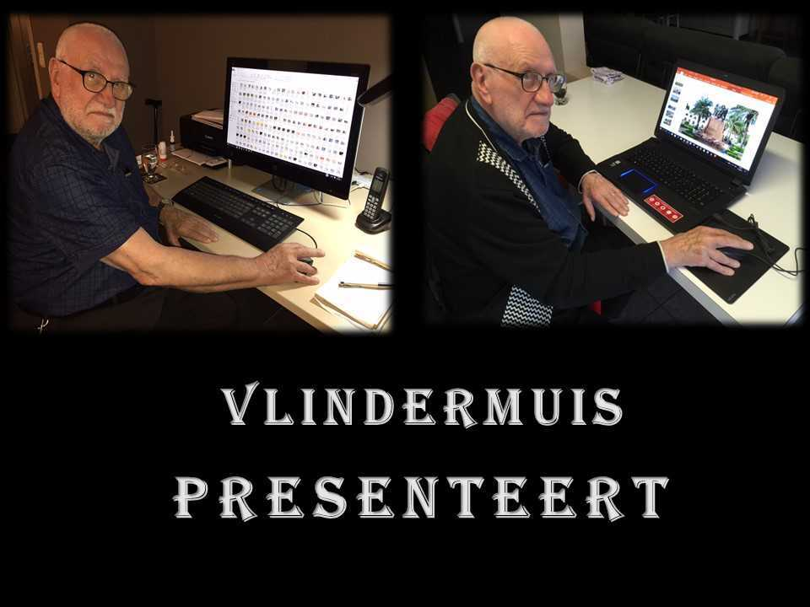

Slide 2
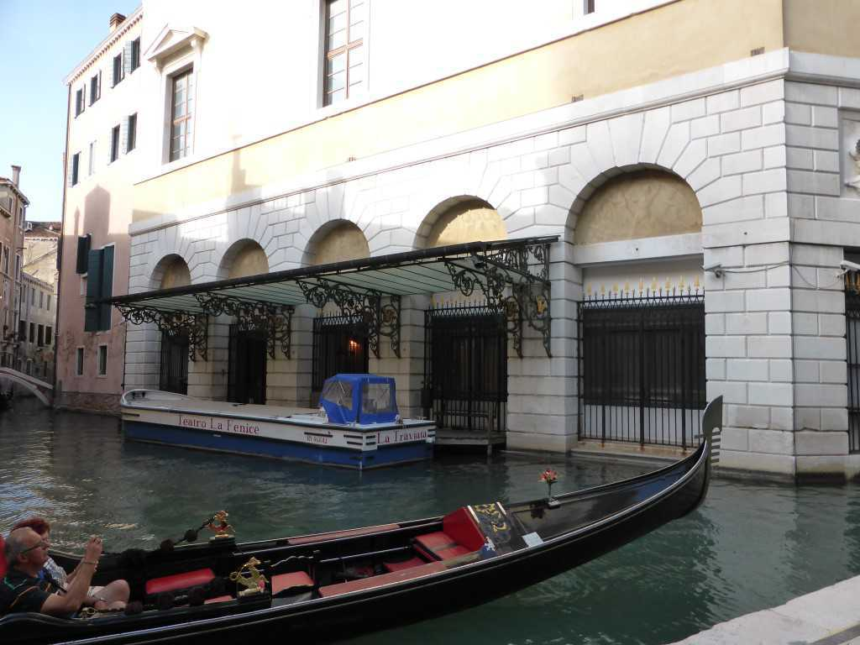

P P S X B - 8 5 8
Venetië ,
Parel van de Adriatische zee.
Deel -8-
Fotografie : julia

Slide 4
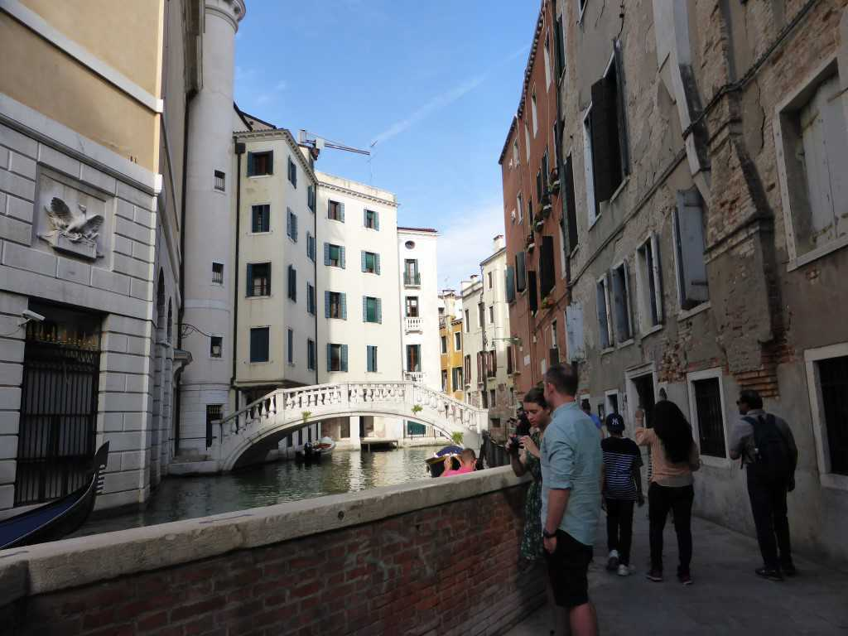

Slide 5
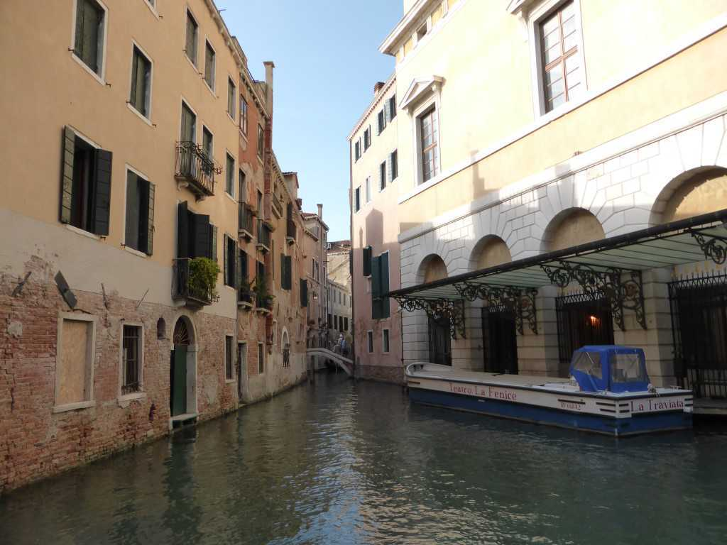

Slide 6
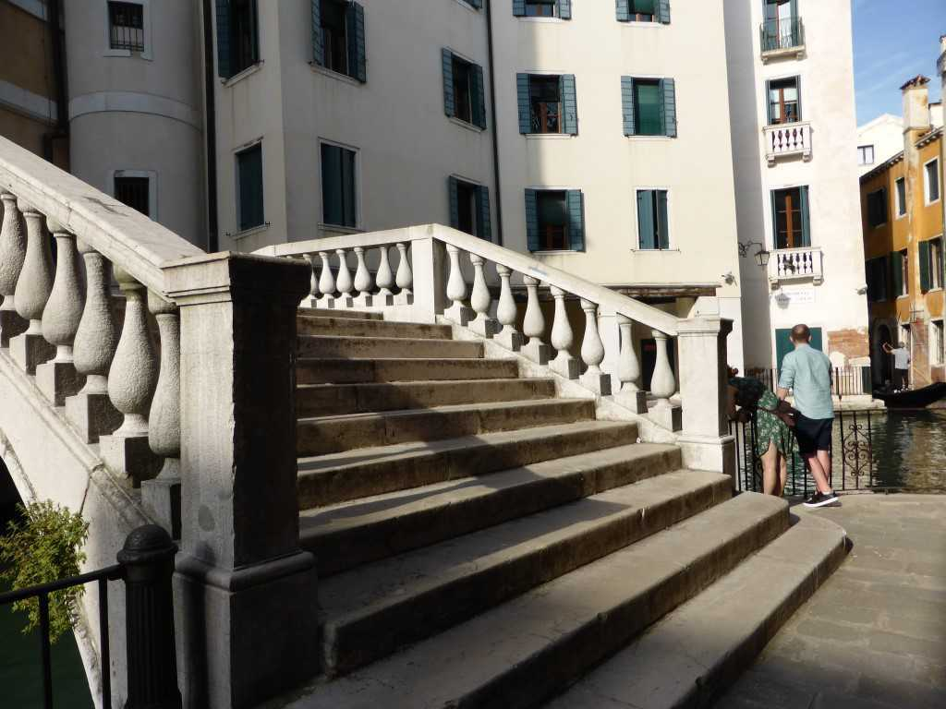

Slide 7
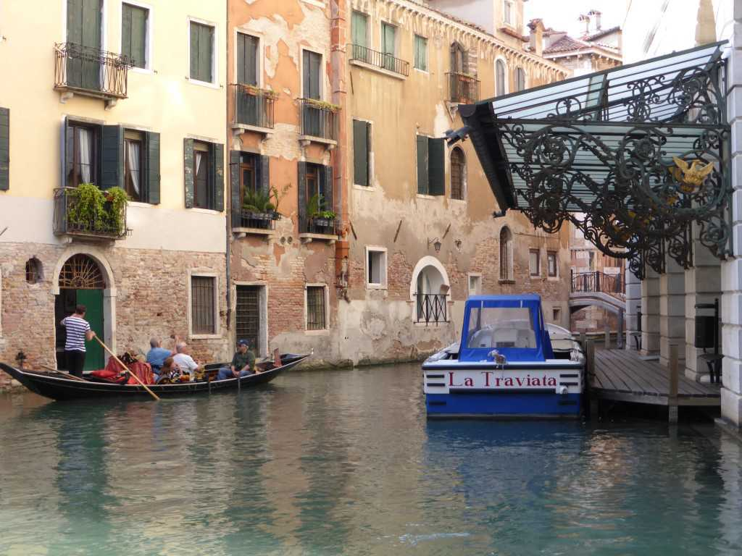

Slide 8
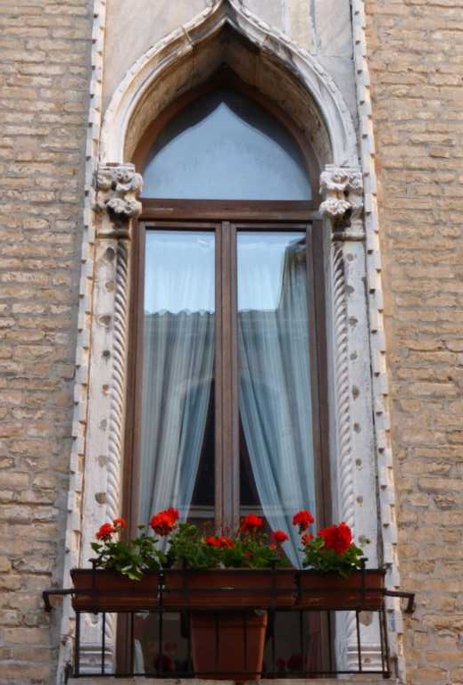
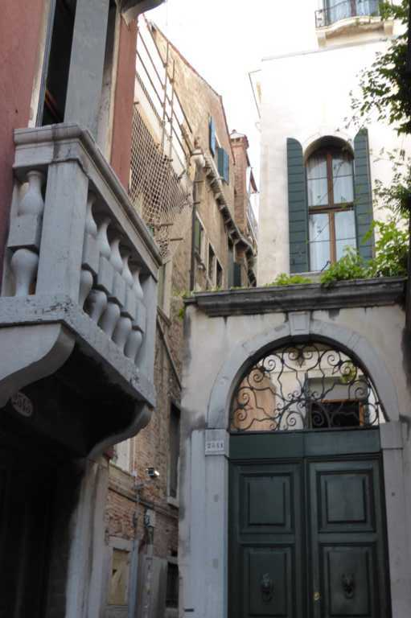

Slide 9
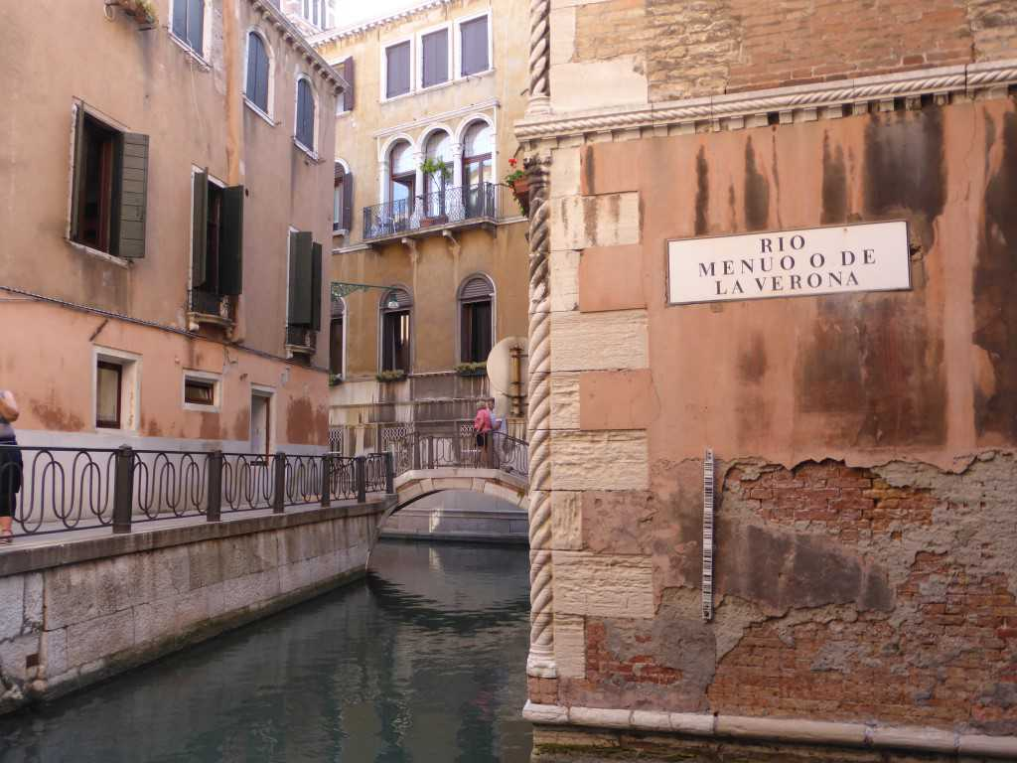

Slide 10
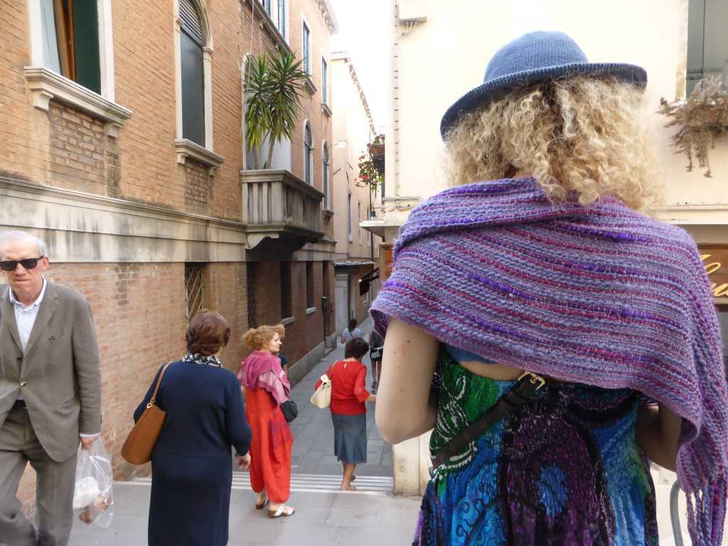

Slide 11
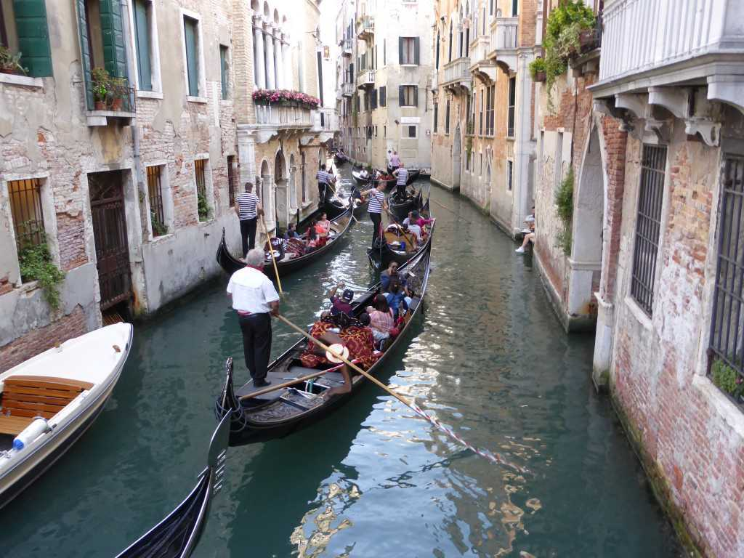

Slide 12
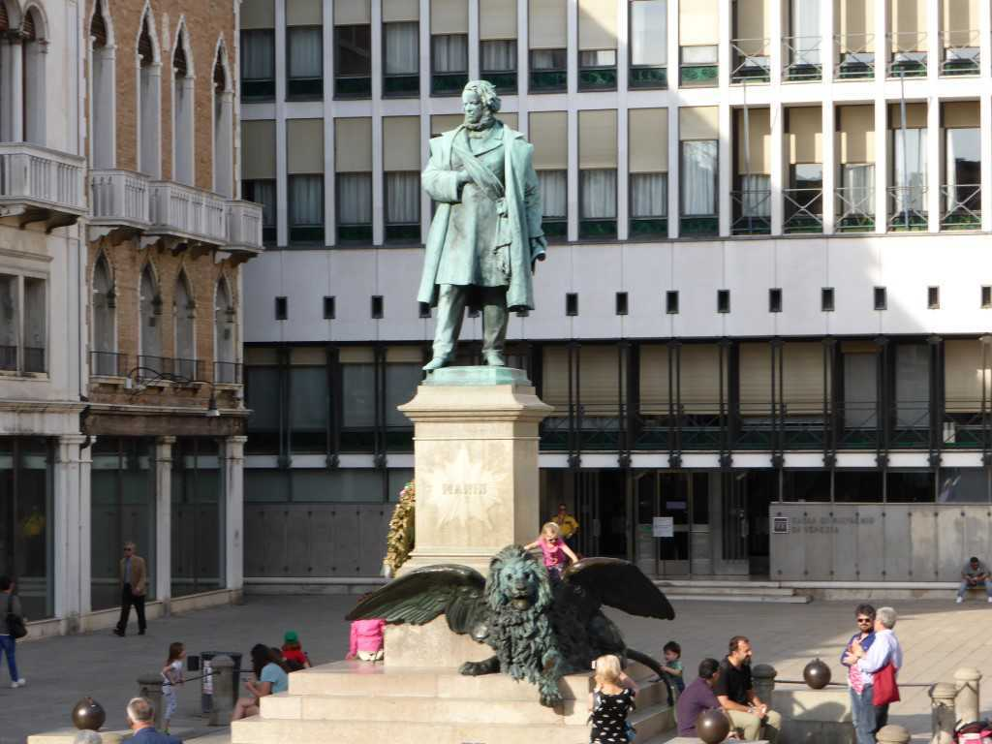

Slide 13
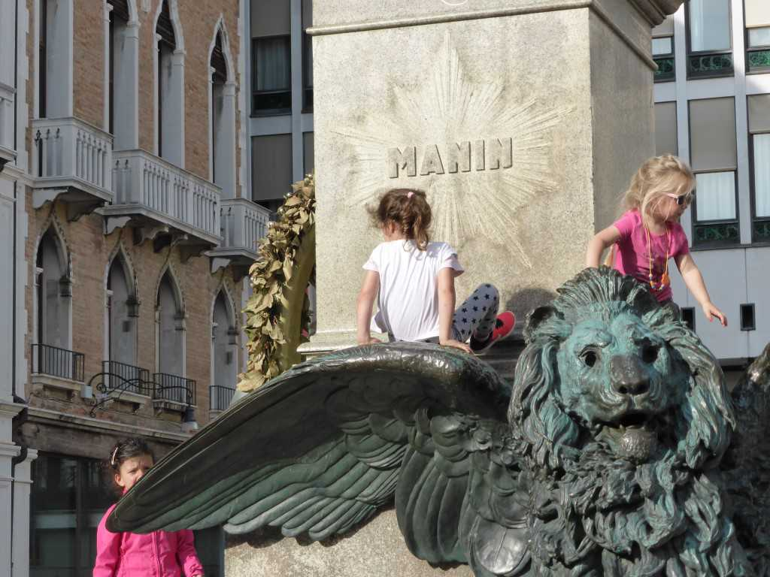

Slide 14
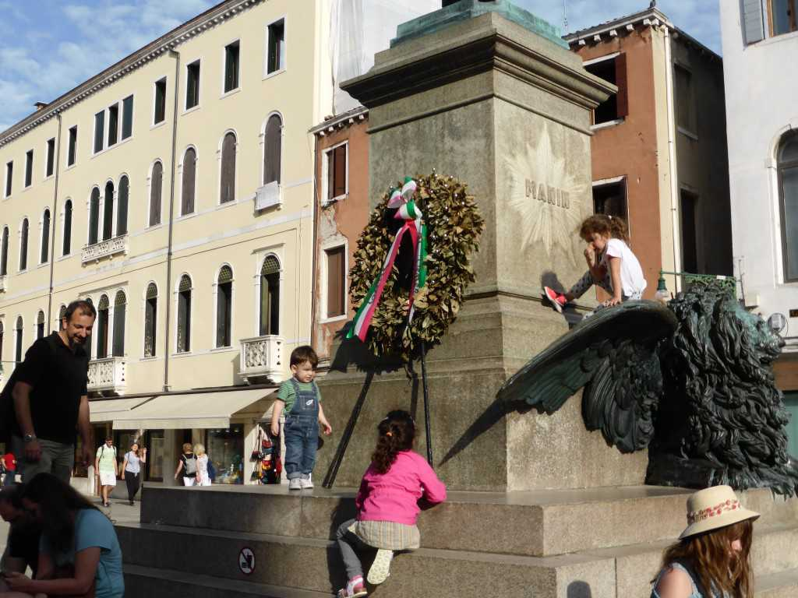

Slide 15
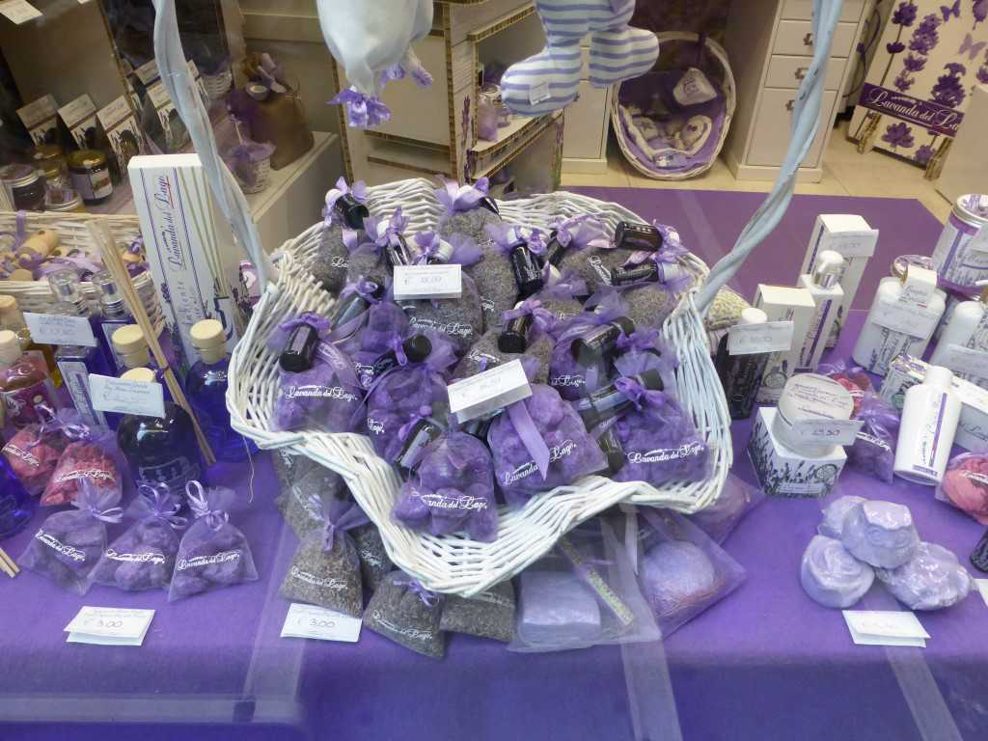

Slide 16
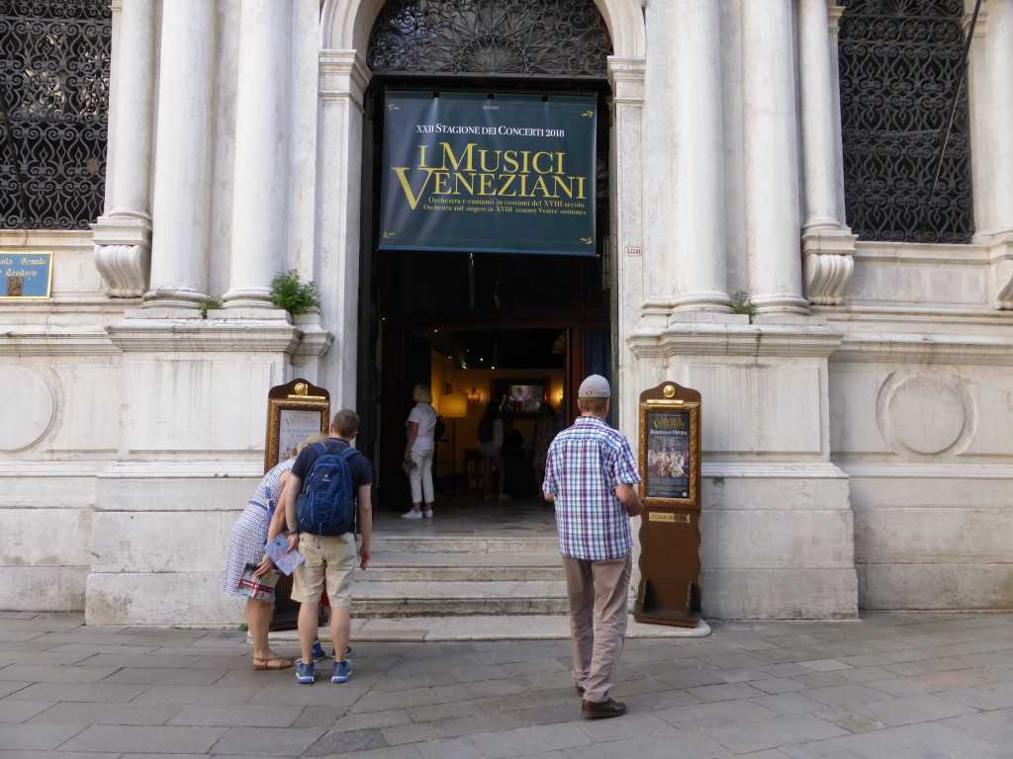

Slide 17
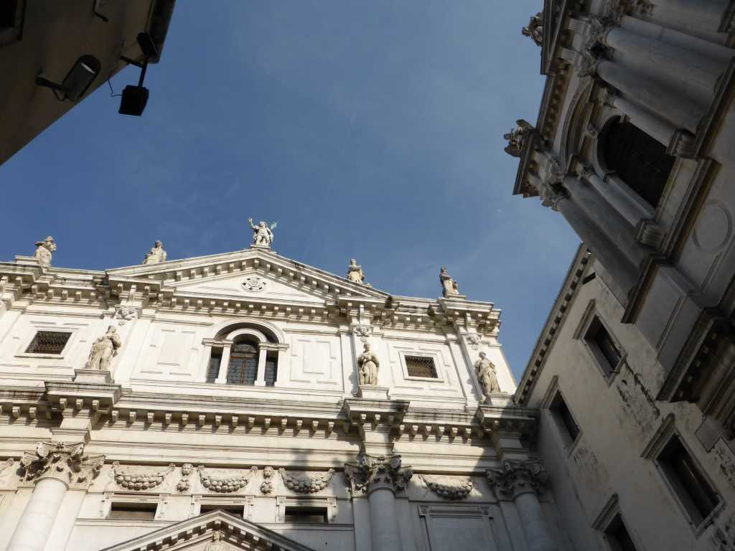

Slide 18
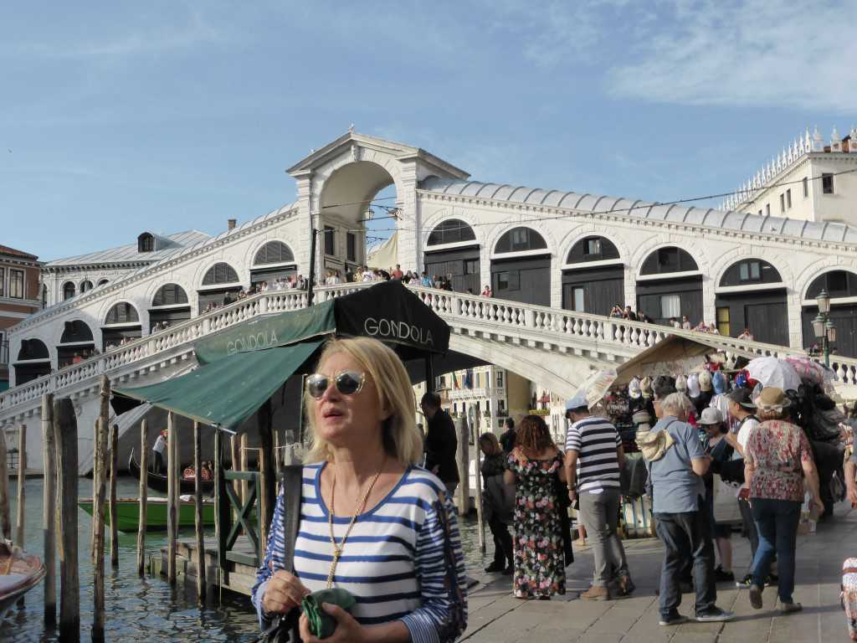
De Rialtobrug is een van de een vier bruggen die gelegen zijn over het Canal Grande . Deze Rialtobrug is wel de oudste en bekendste brug. De Brug werd gebouwd in 1591 en had meerdere houten voorgangers, die verschillende keren ingestort waren. De brug is 48 meter lang en 22 meter breed en is ontworpen door Antonio da Ponte. Ze overspant het water in één grote boog en is overdekt.
Handelsschepen moesten tot aan de brug kunnen varen om daar hun goederen uit te laden. De brug was dus eveneens een Winkelstraat en is dat altijd gebleven. In de winkeltjes op de brug wordt er vooral het vermaarde Muranoglas en de Venetiaanse maskers en juwelen verkocht

Slide 19
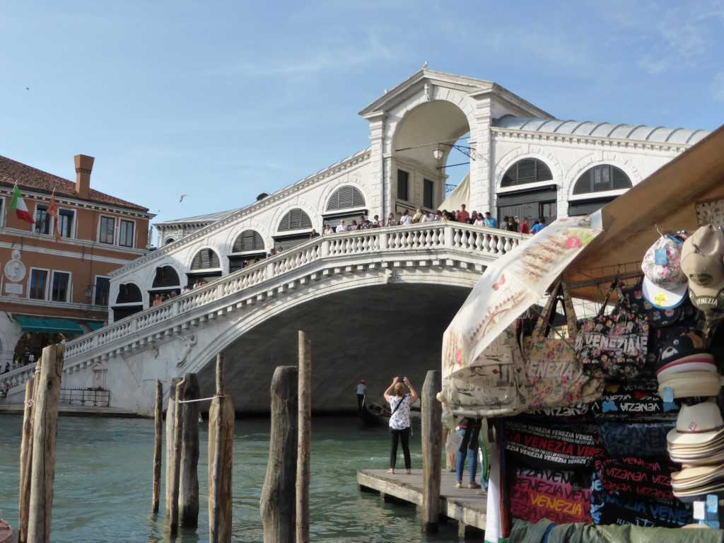

Slide 21
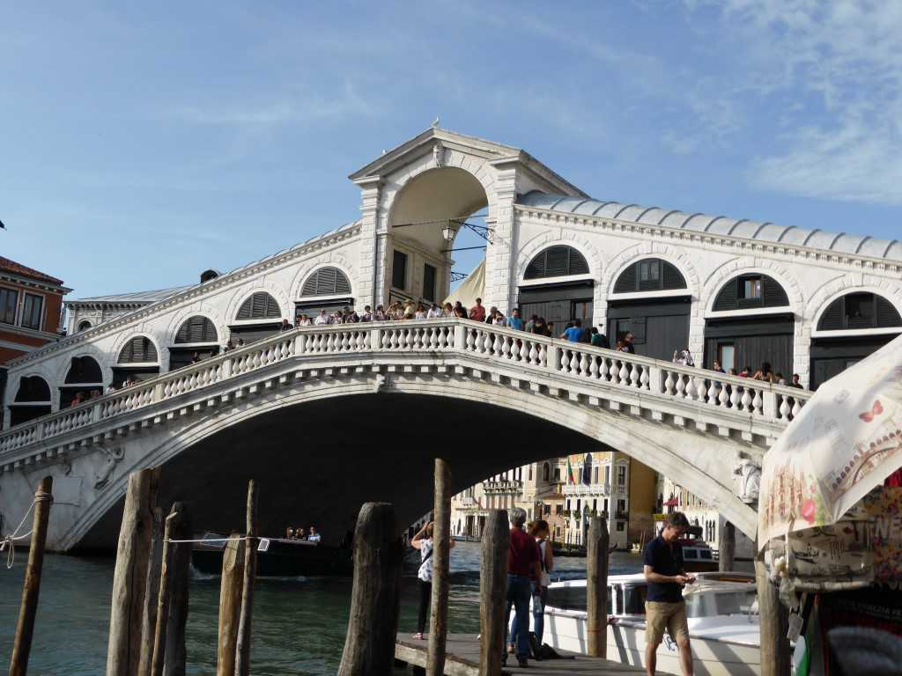

Slide 22
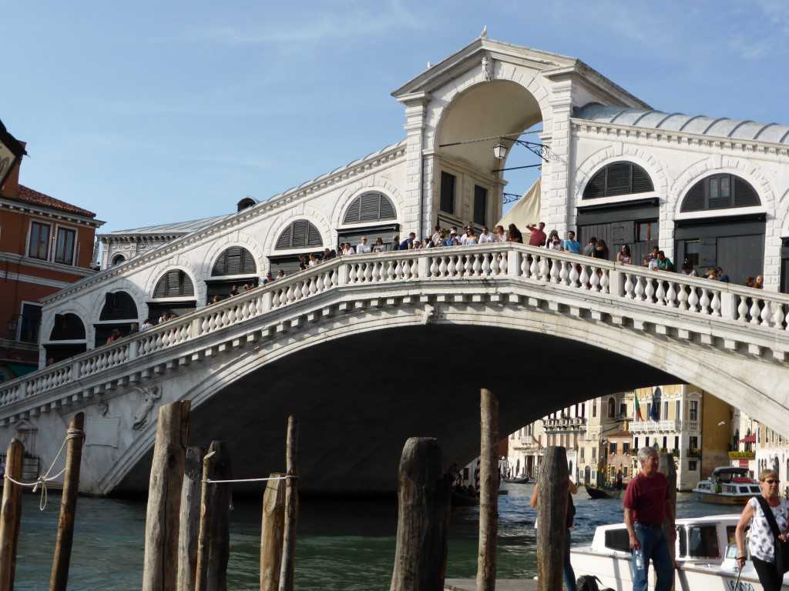

Slide 23
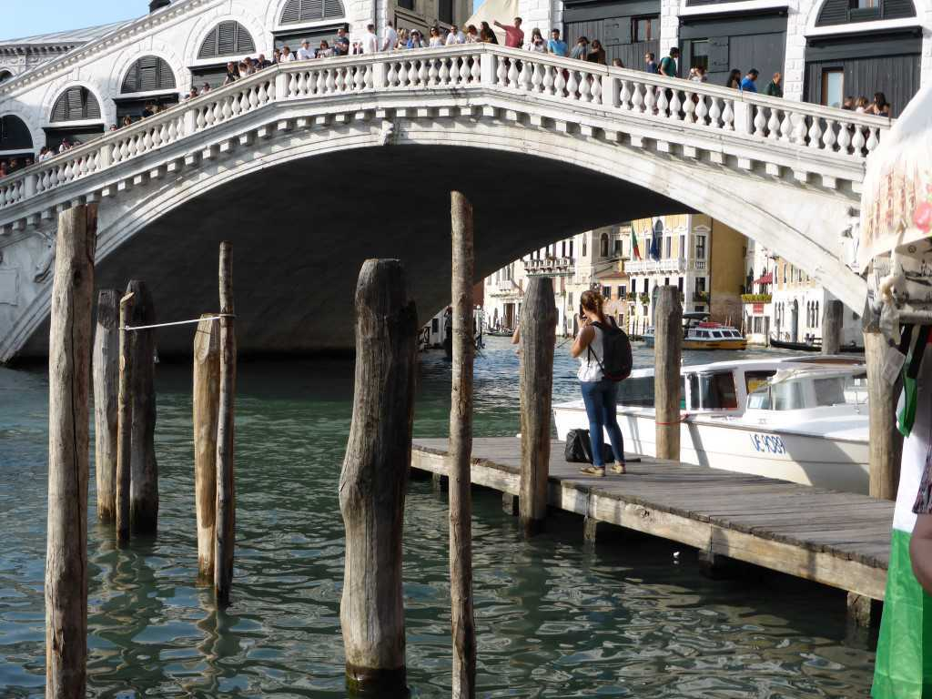

Slide 24
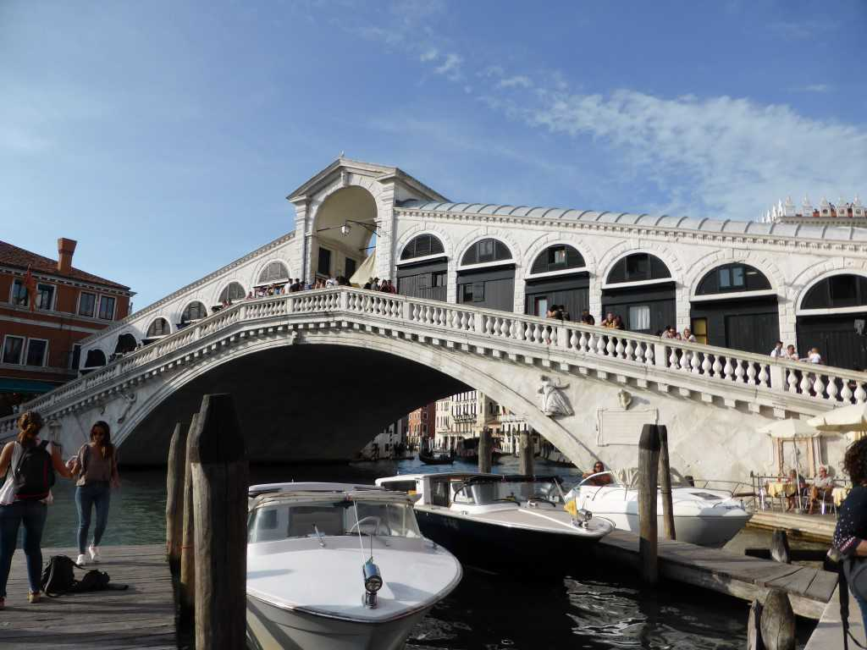

Slide 25
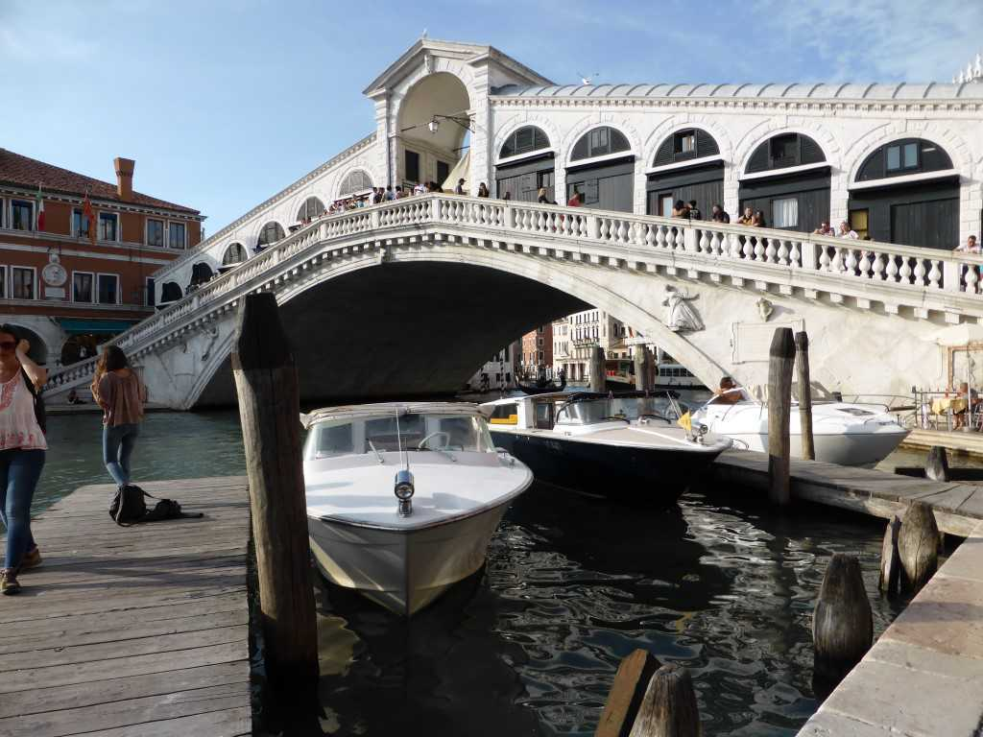

Slide 26
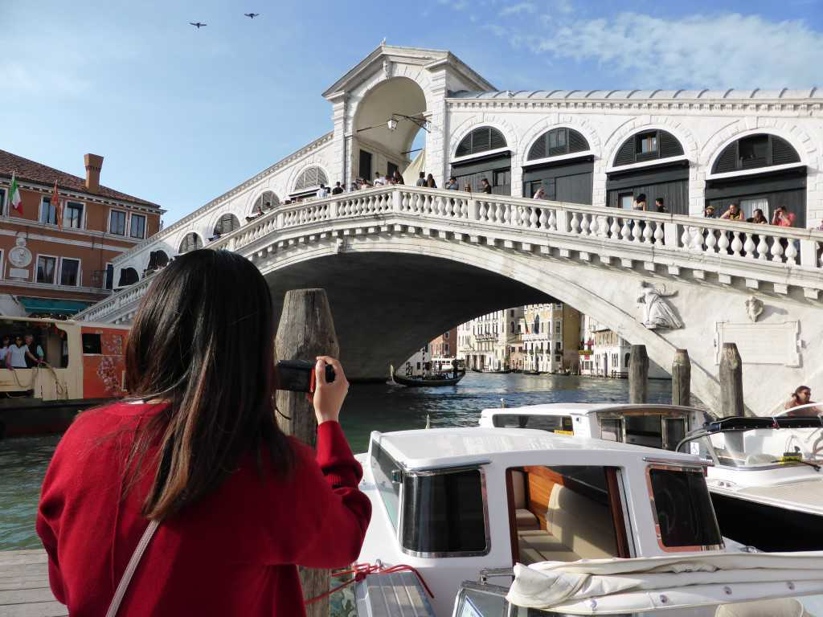

Slide 27
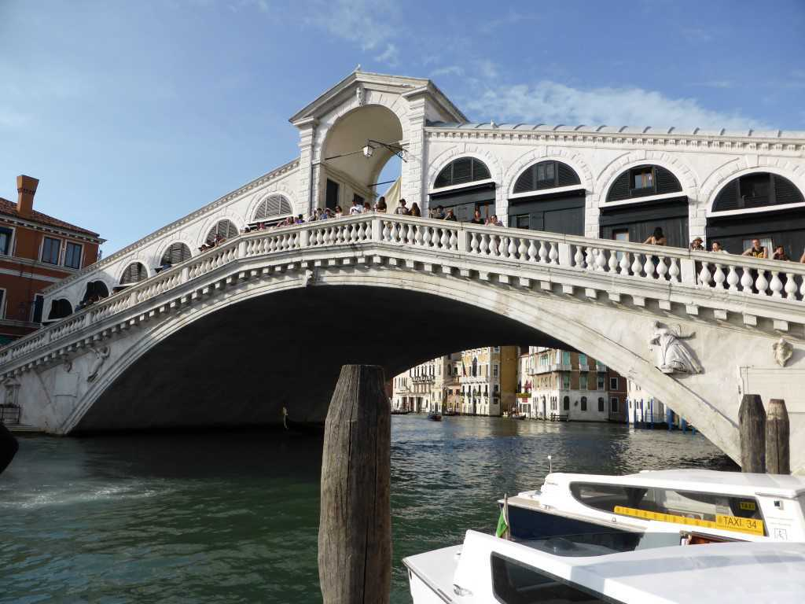

Slide 28
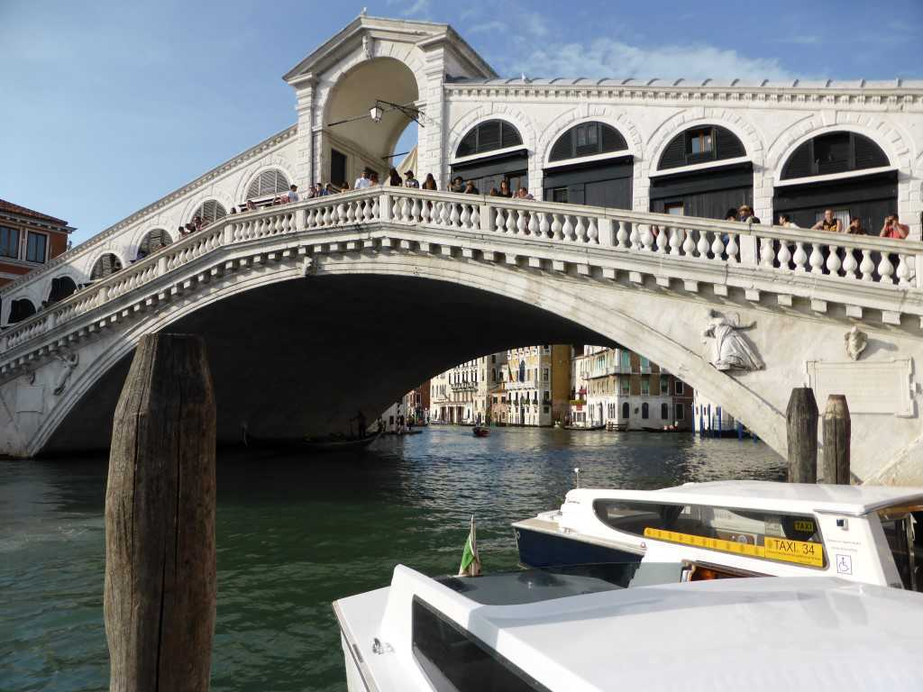

Slide 29
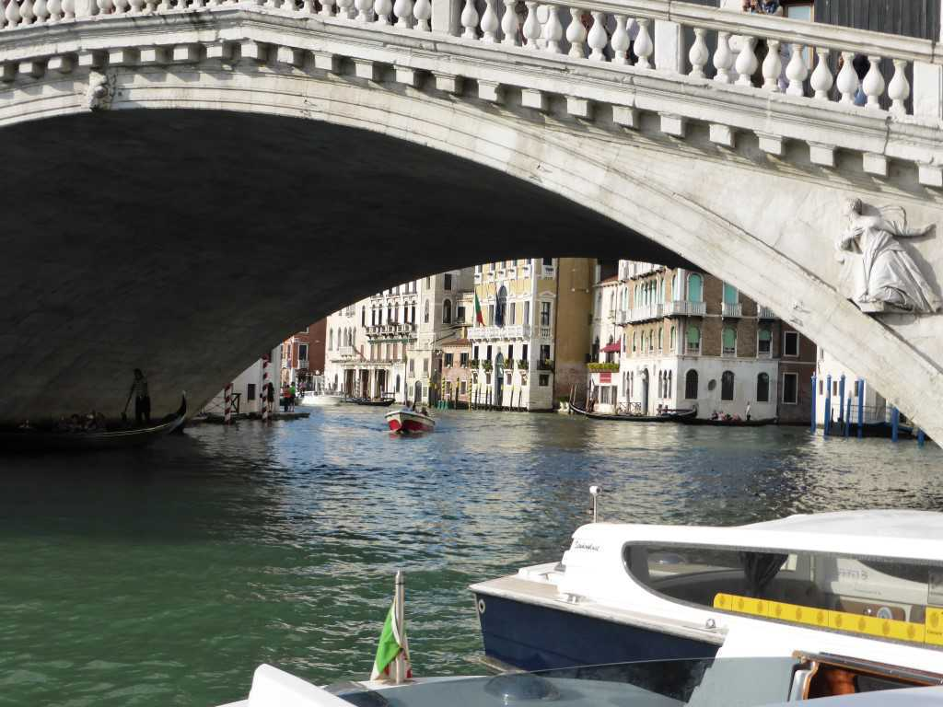

Slide 30
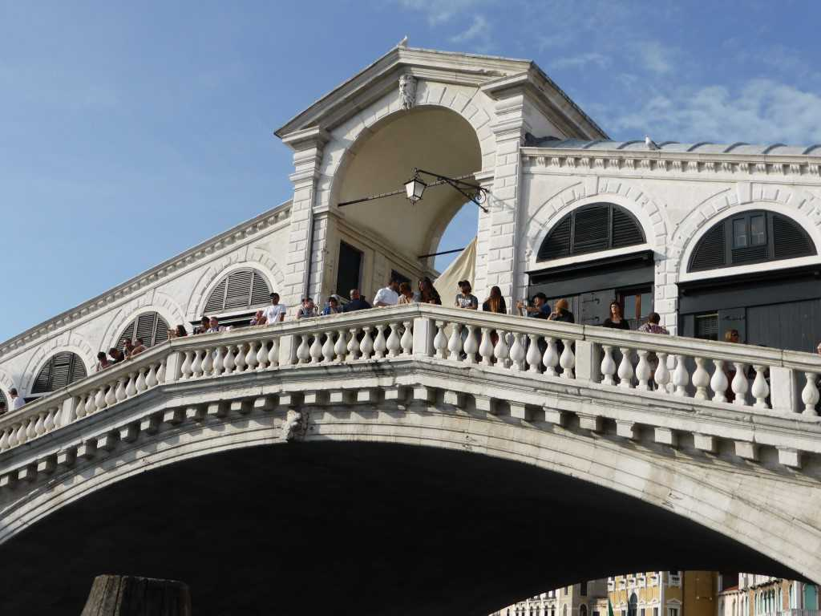

Slide 31
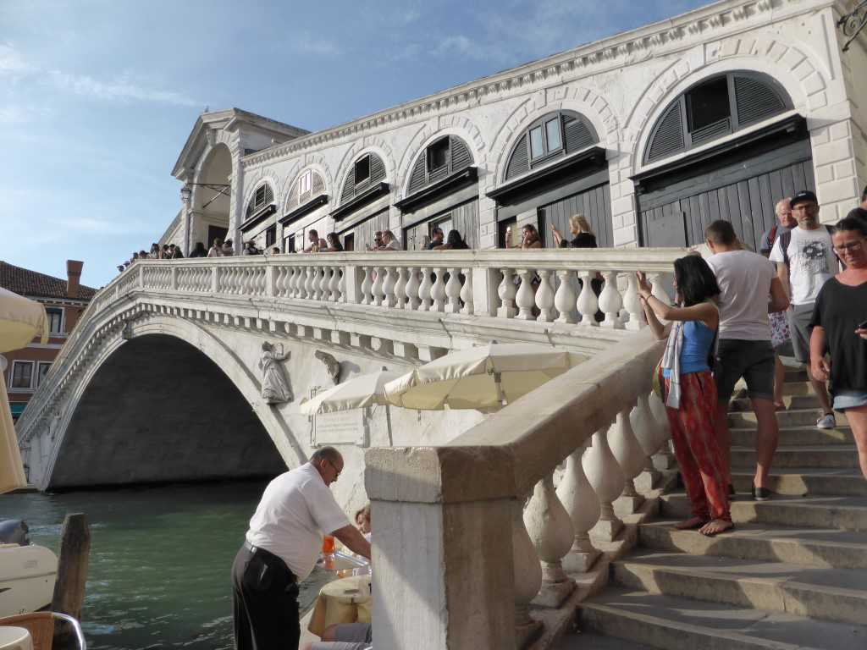
Einde Deel 8

